Slide 1
HSY:n kvartaaliraportti Q1/2025 täydennetty lisäkysymyksillä ja vastauksilla
2.5.2025

Slide 2
Olennaiset nostot HSY:n toiminnasta raportointikaudella 1/2025
Keskeisten omistajaohjaustavoitteiden toteutuminen:
  HSY:n strategisena päämääränä on kestävä talous, eli nettovelanoton nollaaminen strategiakauden aikana sekä tehokas ja taloudellinen toiminta. Kvartaalin ennusteen mukaan tavoite on saavutettavissa.
  Toimintamenot/asukas –mittarin ennustetaan kehittyvän strategisen tavoitteen mukaisesti vuonna 2025.
  Ennuste kierrätysasteeksi vuodelle 2024 on 46%, joten omistajaohjaustavoitteeseen 55 % v. 2025 ei ennusteta pääsevän. Vuoden toteuma 2023 oli 46%. Kierrätysaste-mittari päivittyy yli vuoden viiveellä ulkoisten lähtötietojen aikataulusta johtuen.
  HSY:n omassa toiminnassa ja ulkoisissa palveluissa syntyvien kasvihuonekaasupäästöjen ennustetaan laskevan tavoitteen mukaisesti. Nykyisellä kehityksellä HSY:n hiilineutraalius-ohjelman v. 2024 tavoitteet tullaan saavuttamaan huomioiden suunnitellut ja käynnistetyt päästövähennystoimet ja –projektit.
  HSY:n asiakastyytyväisyyden ennustetaan pysyvän korkealla tasolla.
HSY:n taloudellinen tilanne
  Kaudella 1-3/2025 toimintatuottoja kertyi 121,9 miljoonaa euroa. Vuoden 2025 toimintatuottojen odotetaan olevan 2,0 miljoonaa euroa talousarviota heikommat.
  Toimintakulut olivat tarkastelujaksolla 47,1 miljoonaa euroa. Vuoden 2025 toimintamenojen odotetaan olevan 0,9 miljoonaa euroa yli talousarvion.
  Tammi maaliskuun investoinnit olivat yhteensä 33,7 miljoonaa euroa. Vuoden 2025 investointien ennustetaan toteutuvan 221,7 miljoonan euron suuruisina, joka on 15,0 miljoonaa euroa yli talousarvion.
  2025 ennusteen mukaan velkaantuminen hidastuu v. 2025 aikana talousarviota nopeammin.
  Alustava TTS 2026-2028 käsitellään HSY:n hallituksessa ja hyväksytään yhtymäkokouksessa toukokuussa 2025 .

Slide 3
OMISTAJIEN ASETTAMIEN TAVOITTEIDEN SEURANTA
1. Tuottavuuden nousu vähintään 1,5%.
Toteutuu
Toteutuu osittain
Ei toteudu lainkaan
MITTARIT | ARVIO TAVOITTEEN TOTEUTUMISESTA | LYHYT KUVAUS TOTEUMASTA
1. . Tuottavuusohjelman toimeenpano sekä taloudellisten vaikutusten yksilöinti, toiminnan selkeä suuntaaminen perustehtävään ja investointiohjelman optimointi ja investointien kohdistaminen siten, että korjausvelan kasvua voidaan taittaa. Lisäksi muut tarvittavat toimenpiteet, kuten taksojen korotukset, talouden tasapainottamiseksi ja velkaantumisen hillitsemiseksi |  | HSY:n strategisena päämääränä on kestävä talous, eli nettovelanoton nollaaminen strategiakauden aikana sekä tehokas ja taloudellinen toiminta. Tuottavuuden kehitys on ollut strategian tavoitetason mukaista. Hankintojen kehittämisen hankkeessa muodostettiin toimintamalli kategoriapohjaiselle hankinnalle ja ensimmäiset kategoriat on valmisteltu käyttöönottovaiheeseen. Prosessijohtamisen kehittämisen projektissa on määritelty pääprosessit, prosessikuvauksia sekä prosessijohtamisen periaatteet. HSY:n investointiohjelma vuosille 2025-2044 tuli voimaan vuoden alussa ja sitä toteutetaan. Investointiohjelmalla pyritään saavuttamaan omaisuudenhallinnan tavoitteet ja hallitsemaan verkostojen korjausvelkaa.
2. Toimintamenot euroa/asukas, tavoitetaso 2025: enintään 145,2 euroa/asukas |  | Ennuste on 145,9 eur/as ja se on linjassa hyväksytyn TTS 2025-2027 –tavoitteen 147 eur/asukas kanssa, tuottavuus kehittyy strategisen tavoitteen suuntaisesti.
3. Omavaraisuusaste, tavoitetaso 2025: vähintään 25,2 % |  | Ennuste vuodelle 2025 on 26,7 %.
Toteutuu
Toteutuu
Toteutuu
Ei toteudu lainkaan
Toteutuu

Slide 4
OMISTAJIEN ASETTAMIEN TAVOITTEIDEN SEURANTA
2. Hiilineutraalisuus 2030 ja vastuullisuuden lisääminen.
Toteutuu
Toteutuu osittain
Ei toteudu lainkaan
MITTARIT | ARVIO TAVOITTEEN TOTEUTUMISESTA | LYHYT KUVAUS TOTEUMASTA
1. Kotitalousjätteen kierrätysaste sekä sekajätteen määrä vuosittain, tavoitetaso 2025: kierrätysaste vähintään 55 % ja sekajätteen määrä enintään 100 kg/asukas/vuosi |  | Ennuste kotitalousjätteen kierrätysasteeksi vuodelle 2024 on 45%. Vuoden 2023 toteuma oli 46%. Kierrätysasteeseen vaikuttaa merkittävästi ennustettua nopeampi keräyspaperin määrän lasku (-20% vuodesta 2020), sekä jonkin verran myös sekajätteen määrän nousu (+4 kg/as vuodesta 2023). Vuonna 2024 saatettiin päätöksen biojätteen erilliskeräyksen laajennusprojekti. Aihealueen viestinnän ja neuvonnan vaikuttavuusselvitys valmistui vuoden 2024 lopussa. Lajittelun lisäämiseen tähtäävän asukasaktiivimallin laajentaminen jatkuu vuonna 2025.
2. Kasvihuonekaasupäästöjen määrä HSY:n omassa toiminnassa ja ulkoisissa palveluissa, tavoitetaso 2025: enintään 89 000 t CO₂-ekv |  | Ennuste kasvihuonekaasupäästöjen toteumasta 2025 on 80 000 tCO2-ekv. Tasolle päästään, mikäli jo tehtyjen toimenpiteiden vaikuttavuus vastaa niille määritettyä laskennallista arviota. Keskeisin päästölähde on nykyisin jätevedenpuhdistuksessa muodostuva typpioksiduuli, jonka hallinta ja vähentämistoimet ovat onnistuneet tänäkin vuonna hyvin ja päästöpiikeiltä on toistaiseksi vältytty. Tällä on merkittävä vaikutus HSY: kokonaispäästötasoon.
3. Hiilineutraalisuusohjelman toteuttaminen sekä ohjelmakauden lopun toimenpiteiden aikatauluttaminen ja tarkentaminen |  | Hiilineutraaliusohjelman mukaiset jätteiden käsittelytoiminnan kärkihankkeet keskittyvät v. 2025 uuden mädätelaitoksen käyttöönottoon ja jätevedenpuhdistuksen prosessipäästöjen vähentämiseen. Toteutuessaan hankkeilla on merkittävä, hiilineutraaliusohjelman tavoitteita edistävä vaikutus. Ilmastonmuutoksen sopeutumisen neuvontapalvelun kehittäminen kuuluu myös ohjelman v. 2025 kärkihankkeisiin ja ilmastotyön painopisteisiin. Hankkeet etenevät suunnitellusti.
Ei toteudu lainkaan
Toteutuu
Toteutuu

Slide 5
OMISTAJIEN ASETTAMIEN TAVOITTEIDEN SEURANTA
3. Vesi- ja jätehuollon toimivuuden parantaminen
Toteutuu
Toteutuu osittain
Ei toteudu lainkaan
MITTARIT | ARVIO TAVOITTEEN TOTEUTUMISESTA | LYHYT KUVAUS TOTEUMASTA
1. Asiakasryhmä- ja toimintokohtainen asiakastyytyväisyys vuosittain, tavoitetaso 2025: vähintään 4,1/5 |  | HSY:n asiakastyytyväisyyden ennustetaan pysyvän korkealla tasolla. Asiakastyytyväisyys on pysynyt mittausjaksolla tasaisena ja hyvällä tasolla. Asiakkaiden sähköisen oma-asioinnin mahdollistavan OmaHSY-portaalin ensimmäinen versio julkaistiin omakotitaloasiakkaille marraskuussa 2024. OmaHSY:n tulokset ovat uutena mukana asiakastyytyväisyyden mittauksessa.
Toteutuu
MUU OMISTAJALINJAUS
MITTARIT | ARVIO TAVOITTEEN TOTEUTUMISESTA | LYHYT KUVAUS TOTEUMASTA
Kuntayhtymän talousarviovalmistelussa otetaan huomioon peruspääomalle maksettava 1,5 %:n korvaus |  | TTS-valmistelussa on huomioitu peruspääomalle maksettava 1,5 % korvaus.
Toteutuu

Slide 6
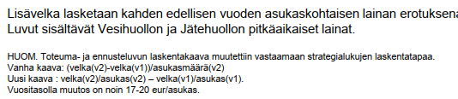
Tuottavuusohjelman seuranta
Strategian painopiste | Strateginen päämäärä | Mittari | Tavoitetaso 2025 | Ennuste 2025
Kestävä talous | Tehokasta ja taloudellista toimintaa | Toimintamenot eur/as/v | 147 eur/as (TA 25) | Ennuste 2025: 146 eur/as
 | Tasapainoinen talous | Lisävelka eur/as/v* | 20 eur/as | Ennuste 2025: 4 eur/as
 |  | Laskuttamattoman veden osuus verkostoon pumpatusta vesimäärästä | Enintään 19 % | Ennuste 2025: 22%
Notes:
Päiv. 13.10.

Slide 7
Tuottavuusohjelman keskeisten vuoden 2025 toimenpiteiden eteneminen ja niiden taloudelliset vaikutukset
Toimenpide | Eteneminen | Taloudellinen vaikutus
Hankintatoimen kehittämien | Hankintojen strateginen kehittämisen tavoitteena on tehdä hankintoja mahdollisimman tehokkaasti synergiaetuja hyödyntäen. Hankkeessa on aloitettu kategoriahankintamallin mukaiset hankinnat muutamassa kategoriassa. HSY on ottanut käyttöön hankintakäsikirjan, joka sisältää uudet hankintojen periaatteet. | Säästöpotentiaaleja on tunnistettu kategorioittain.
Digitalisaation hyödyntäminen | Investointikokonaisuuden hallinnan ja seurannan työkalu saatiin täysimääräisesti käyttöön. Sähköisen asioinnin OmaHSY-portaalin toteutusprojekti on käynnissä ja ensimmäinen versio portaalista omakotitaloasiakkaille julkaistiin syksyllä 2024. Tekoälyn hyödyntämismahdollisuuksia HSY:ssä kartoittava projekti on käynnistynyt. | Digitalisaatio mahdollistaa tuottavuuden parantamisen useilla eri mekanismeilla. Tuottavuusohjelmassa tunnistetaan digitalisaatiohankkeet, joilla tuotetaan lisäarvoa liiketoimintaan.
Tekoälyn hyödyntäminen ja hallintamalli | Projektissa luodaan pohja tekoälyn hyödyntämiselle. Tunnistamme niissä tekoälyn mahdollistamat keinot toiminnan tehostamiselle ja tuottavuuden parantamiselle. Hankkeessa on työstetty tekoälyn hallintamallia, joka mahdollistaa tekoälyn vastuullisen hyödyntämisen Lisätään henkilöstön tekoälyn hyödyntämiseen liittyvää osaamista sekä on tunnistettu käyttötapauksia, joissa tekoälyä voidaan hyödyntää toiminnan tehostamiseksi sekä asiakaspalvelun ja laadun parantamiseksi. | Säästöpotentiaalia ei tässä vaiheessa pystytä vielä arvioimaan, sillä tässä projektissa luodaan edellytyksiä tekoälyn käytölle HSY:ssä.
Fiksummin-hanke | Tavoitteena on parantaa kuntayhtymän taloudellista tilannetta ja toiminnan tehokkuutta kiinnittämällä huomiota kustannustehokkaisiin ja sujuviin toimintatapoihin. Sisäinen säästökampanja on käynnissä, siitä on viestitty, parhaillaan on menossa ideoiden kerääminen osana aloitetoimintaa. Ideoita kehitetään ja priorisoidaan aloiteprosessin mukaisesti, ja parhaista ideoista palkitaan. | Hankkeen taloudellinen vaikutus selviää vasta kampanjan päättymisen yhteydessä. Jokaisessa ideassa pyydetään arvioimaan taloudellista säästövaikutusta.
Notes:
Päiv. 13.10.

Slide 8
HSY:n rahavirtalaskelma 1-3 2025
HSY:n velkaantumisen ennustetaan edelleen jatkuvan vuonna 2025, mutta hidastuvan strategian mukaisesti.
Investointitason arvioidaan kasvavan 15,6 milj. euroa vuoden 2025 talousarvioon verrattuna, mikä kasvattaa rahoitustarvetta.
Kaudella 1-3 2025 toiminnan ja investointien rahavirta oli 21,5 milj. euroa positiivinen
2025 1-3 kassa säilyi vahvana ja uutta lainaa ei nostettu.
Pitkäaikaisia lainoja lyhennettiin 15,5 milj. euroa
Lyhytaikaisia lainoja ei ollut käytössä

Slide 9
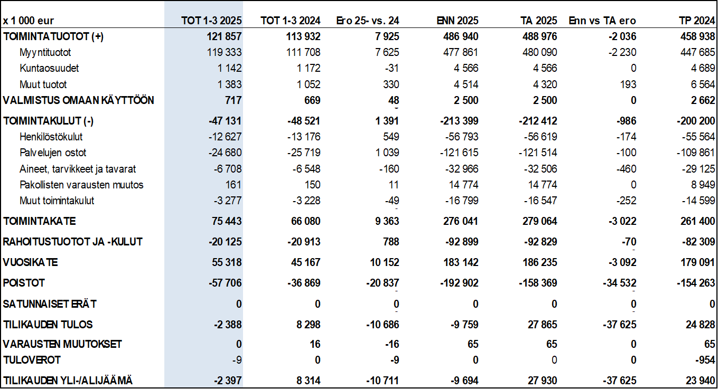
HSY:n tuloslaskelma 1-3 2025
2025 1-3 osalta toimintakate oli 9,4 miljoonaa euroa vertailukautta vahvempi.
2025 1-3 oli 2,4 miljoonaa euroa alijäämäinen
HSY:n 2025 toimintatuottojen odotetaan olevan 2,0 miljoonaa euroa talousarviota heikommat
HSY:n toimintamenojen odotetaan olevan 1,0 miljoonaa euroa yli talousarvion
HSY:n päivitetyn poistosuunnitelman vaikutuksesta poistojen odotetaan olevan 34,5 miljoonaa euroa miljoonaa euroa yli talousarvion vuonna 2025

Slide 10
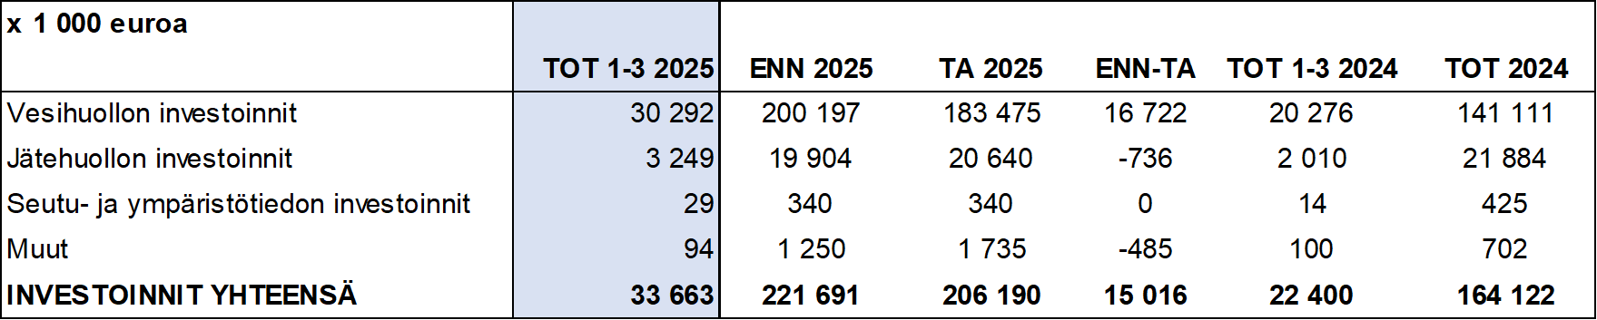
Investoinnit
HSY:n investoinnit olivat 1-3/2025 11,3 milj. euroa yli 2024 vertailukauden. HSY:n investointien odotetaan ylittävän 2025 talousarvion 15,0 milj. eurolla vesihuollon kasvavan investointitason vuoksi, ennusteessa investointien ajoitukseen sisältyy kuitenkin epävarmuutta
Notes:
Päiv 13.10.

Slide 11
HSY:N TASE – 31.3.2025
Vieraan pääoman määrä pieneni, kassatilanne säilyi vahvana ja omavaraisuusaste koheni 0,1 %-yksikköä vuoden 2024 tilinpäätöksestä ja oli 26,9 %.
Notes:
Sekajätteen tyhjennykset ja tonnit pienessä laskussa. Erilliskerättävä nousussa. Huom. monilokerot

Slide 12
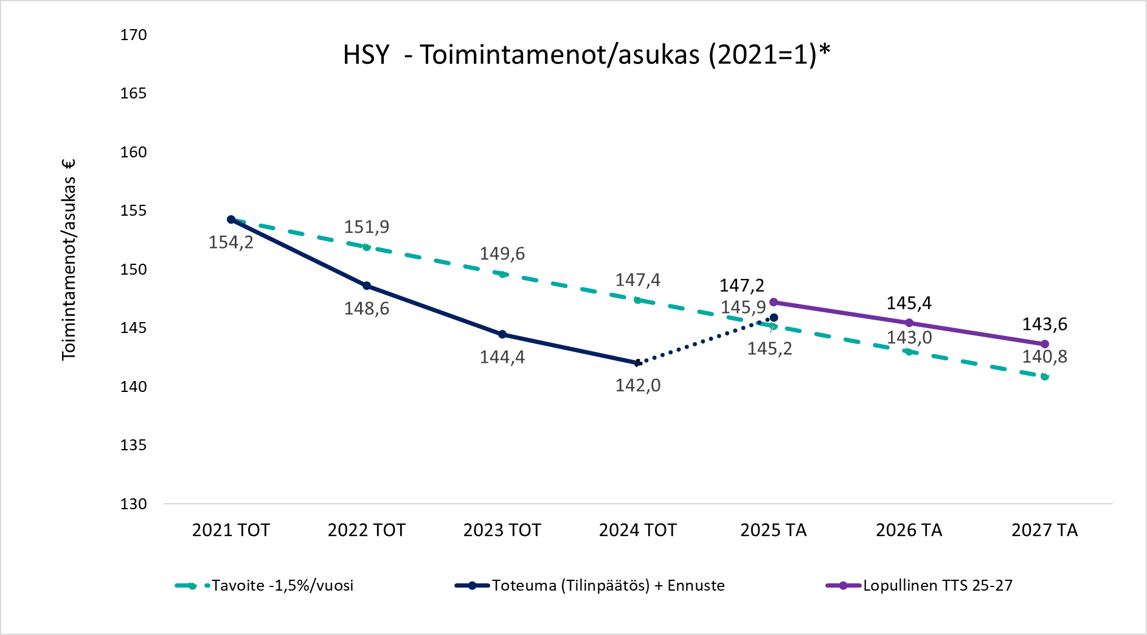
Tunnuslukujen seuranta – Vesihuollossa toimintakulujen ennuste lähes talousarvion mukainen, jätehuollossa 2025 toimintakulujen ennustetaan nousevan hieman talousarvioon verrattuna
Sitovat erät | TA 2025, euroa | Tot. 1–3/2025 | Ennuste 2025
Jätehuollon investointimenot (netto) | 20 640 000 | 3 249 000 | 19 904 000
Jätehuollon toimintamenot | 94 557 000 | 20 904 000 | 95 347 000
Vesihuollon Investointimenot (netto) | 183 475 000 | 30 292 000 | 200 197 000
Vesihuollon toimintamenot | 115 721 000 | 26 450 000 | 116 023 000

Slide 13
Lisäkysymykset ja vastaukset 1
Dia 2. HSY:n taloudellinen tilanne. Kaudella 1-3/2025 toimintatuottoja kertyi 121,9 miljoonaa euroa. Vuoden 2025 toimintatuottojen odotetaan olevan 2,0 miljoonaa euroa talousarviota heikommat. Kuvaa merkittävimmät seikat, jotka ovat syynä toimintatuottojen heikkenemään.
  Merkittävin ero toimintatuottoennusteessa syntyy jätehuollon käsittelymaksuista, joiden odotetaan jäävän 3,5 milj. euroa alle talousarvion. Vastaavasti jätehuollon kuljetusmaksutuottojen odotetaan ylittävän ennusteen 0,7 milj. eurolla.
Toimintakulut olivat tarkastelujaksolla 47,1 miljoonaa euroa. Vuoden 2025 toimintamenojen odotetaan olevan 0,9 miljoonaa euroa yli talousarvion. Kuvaa merkittävimmät seikat, jotka ovat syynä toimintamenojen kasvuun.
  Raportointihetken ennusteen toimintakulujen ylitys koostuu lukuisista pienemmistä eristä, etenkin jätehuollon pienkalustoon, työkaluihin, varaosiin ja tarvikkeisiin sekä tuotannollisten materiaalien sekä vuokriin ja kaluston leasing-maksuihin liittyvien arvioiden päivityksestä. Ennustetta päivitetään 1-4/2025 osavuosikatsauksen yhteydessä viimeisimmän käytettävissä olevan datan perusteella.
Tammi-maaliskuun investoinnit olivat yhteensä 33,7 miljoonaa euroa. Vuoden 2025 investointien ennustetaan toteutuvan 221,7 miljoonan euron suuruisina, joka on 15,0 miljoonaa euroa yli talousarvion. Mikä aiheuttaa investointiylityksen talousarvioon nähden?
Investointitason arvioitu ylitys johtuu pääosin Vesihuollon vedenjakelu- ja viemäröinti-investoinneissa verkostojen saneeraukseen liittyvistä lisäyksistä.

Slide 14
Lisäkysymykset ja vastaukset 2
Dia 3. Omistajien asettamien tavoitteiden mukaan tavoitetaso olisi 145,2 euroa/asukas. Näin ollen tämä tavoite ennusteen mukaan ei toteudu. Korjaatteko punaisella pallukalla.
Indikaattorin väri päivitetty punaiseksi. Raportointihetken ennusteen mukaan ylittää tavoitetason 145,2 eur/asukas, mutta on linjassa 2025 talousarvion kanssa, ennusteeseen sisältyy varovaisuutta ja ennustetta päivitetään tulevan osavuosikatsauksen yhteydessä viimeisimmän käytettävissä olevan datan perusteella.
Dia 7. Hankintatoimen kehittäminen; Mitä säästöpotentiaaleja on tunnistettu ja missä kategorioissa?
Kategoriatyö on alkanut syksyllä 2024 ja hankintatoimen kategorisointi on vielä osittain kesken. Jokainen kategoria tekee toimintaansa varten kategoriasuunnitelman, joissa on kehitysehdotuksina erilaisia säästökohteita. Säästökohteita löytyy mm. työtapojen yhdenmukaistamisesta ja hankintakokonaisuuksien uudella määrittelyllä.
Fiksummin-hanke: Tehdäänkö hankkeen aikana väliarviointeja taloudellisista vaikutuksia?
Seurantaa tehdään aloitekohtaisesti eli jokaisen aloitteen potentiaali arvioidaan aloitteen käsittelyn yhteydessä.

